Slide 1


Брико Николай Иванович
Эпидемиологическая характеристика COVID-19
Директор ИОЗ им. Ф.Ф. Эрисмана
ЗАВЕДУЮЩИЙ КАФЕДРОЙ эпидемиологии и доказательной медицины ПЕРВОГО МГМУ ИМЕНИ И.М. СЕЧЕНОВА
Главный эпидемиолог Минздрава РФ
АКАДЕМИК РАН, ПРОФЕССОР,
20 апреля 2020

Slide 2

ЭПИДЕМИИ В 21 ВЕКЕ
01 ноября 2002 – 31 июля 2003
SARS или ТОРС
г. Фошань
(провинция Гуандун, Китай)
8 422 сл. в 30 странах
Наибольшее число случаев:
в странах Юго-Восточной Азии
(КНР, Гонконг, Тайвань, Сингапур, Вьетнам)
Число летальных случаев: 916 (10,9%)
84% случаев приходятся на КНР (в т.ч. Гонконг)
Удельный вес медработников – 20%
1997 год первые случаи
«Птичий» грипп Н5N1
в Гонконге (летальность 52,8%),
Эндемичными странами являются:
Бангладеш, Китай, Египет,
Индия, Индонезия и Вьетнам
2013 - в Гонконге H7N9
(летальность 39,3%)
2008-2009 гг.
«Свиной» грипп H1N1
Пандемия продлилась около 15 месяцев,
затронула 214 стран
Заболело более 1,6 млн. человек
284 500 погибло (17,4%)
18,5 тыс. (лаб. верифицированы)
2014 год
Болезнь Эбола
в Западной Африке
Заболело 28,5 тыс. человек,
более 12 тыс. погибли (42, 1%)
Завозы в Нигерию, Сенегал, Мали,
Испанию, США, Великобританию
Медработники:
881 инфицированы,
531 погибли
2012 год
Новый коронавирус,
вызывающий ближневосточный
респираторный синдром
(MERS-CoV)
С сентября 2012 (впервые – в Саудовской Аравии)
на конец 2019: зарегистрировано 2 500 сл.,
854 смерти (летальность – 34,4%)
в 27 странах
Удельный вес медработников – 18%
2018 год
Болезнь Эбола
в Демократической Республики Конго
С августа 2018 года по 17 февраля 2020
3453 сл. заболевания и 2264 умерли (66%)
Медработники:
172 инфицированы (5% от всех случаев),
41 погибло

Slide 3
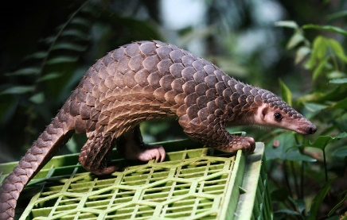
Спустя 16 лет после вспышки коронавирусной инфекции в Китае, в декабре 2019 года в Ухане, Китай, был обнаружен еще один патогенный новый коронавирус (SARSr-CoV-2)
НОВЫЙ ПАТОГЕННЫЙ КОРОНАВИРУС (SARSr-CoV-2)
Имеет зоонозную природу (летучие мыши 86% совпадение генома (Zhou с соавт., 2020 biorxiv). Промежуточные хозяева – панголины – мелкие млекопитающие муравьеды, покрытые крупными чешуями (геномная последовательность на 99% идентична геному коронавируса). Пользуются в КНР чрезвычайной популярностью
Вирусы относительно малоустойчивы во внешней среде, разрушаются под действием эфира, хлороформа, спирта. При температуре 56 °С разрушается через 1 час , полностью гибнет при 92 градус в течение 15 минут. В воздухе вирус жизнеспособен в течение трех часов, а на различных поверхностях он живет до нескольких суток. Лучше всего сохраняет жизнеспособность на пластике, лакированной деревянной поверхности, нержавеющей стали. Медь, латунь –меньше выживает. Хорошо переносят замораживание.
Относится ко II группе патогенности.
Covid 19 включена в перечень заболеваний, представляющих опасность для окружающих. (Постановление Правительства РФ от 01.12.2004 г. № 715).

Slide 4
СРАВНИТЕЛЬНАЯ ЛЕТАЛЬНОСТЬ
Сезонный (обычный) грипп – менее 0,01% (у пожилых, лиц с хроническим заболеваниями легких, сердечно – сосудистой, эндокринной системы, онкологических больных – выше во много раз -2% и выше)
«Свиной « грипп 2009-2010г – 0,02%
ТОРС-коронавирус 2003г (Sars Cov) – 9-11%
БВРС –коронавирус (MERS Cov) – 30-40%
Новый коронавирус (Sars- Cov-2) – 2-4%
Возбудитель COVID-19, крупный респираторный вирус Sars-CoV-2, за двое суток производит в легких человека в три с лишним раза больше патогенных частиц, чем его предшественник SARS-CoV, который вызвал вспышку атипичной пневмонии в 2002-2003 годах.
При этом, новый вирус действует крайне скрыто, в течение 48 часов он почти не производит интерфероны, которые служат сигналом для запуска иммунной системы
The University of Hong Kong, HKU

Slide 5
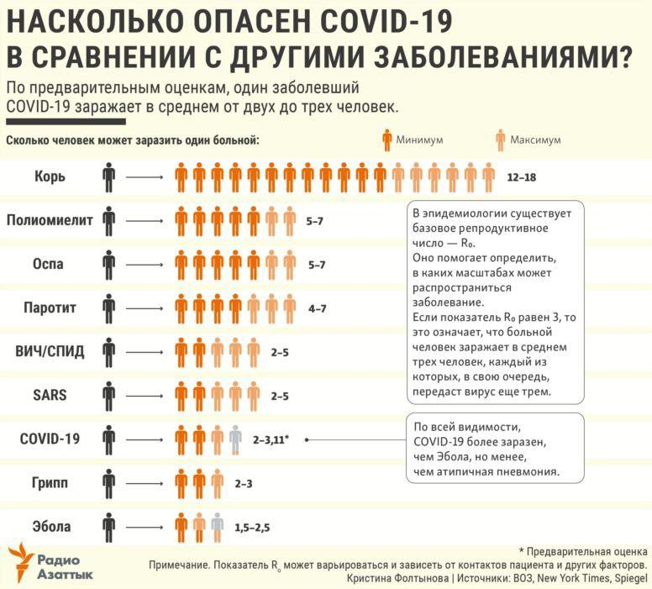
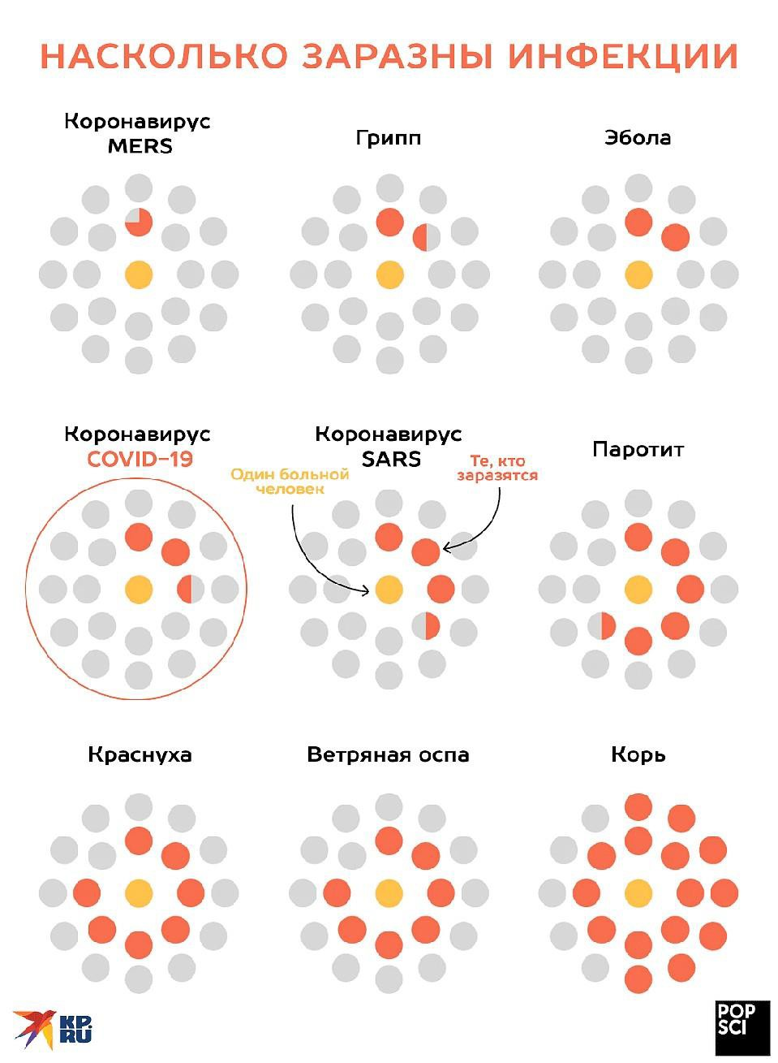
87

Slide 6
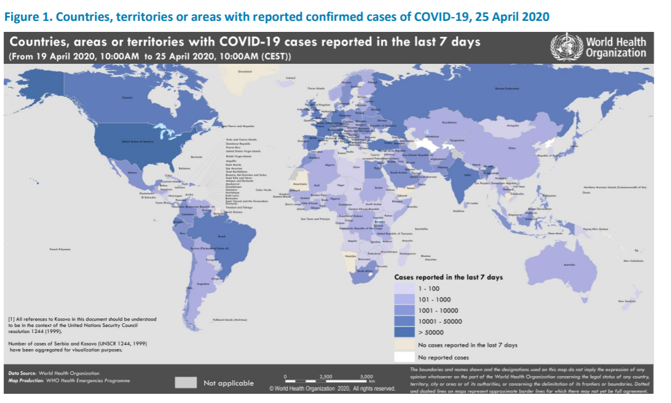
Всего в мире по состоянию на 08.00 по мск 27.04.2020 г. из доступных источников известно о 2 991 918 подтверждённых случаях (прирост за сутки 73668 случаев; 2,5%).
В 181 странах мира вне КНР зарегистрировано 2907577 случаев (за последние сутки прирост 73665; 2,6%).
Умерло 206 803 (лет. 7,0%). Летальных исходов ув. на 3759 сл (1,9%)

Slide 7
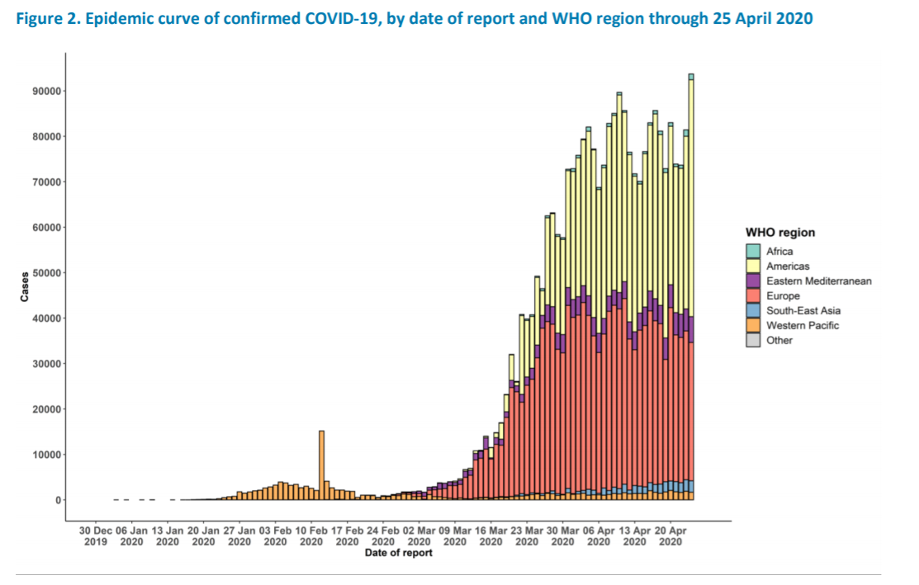

Slide 8
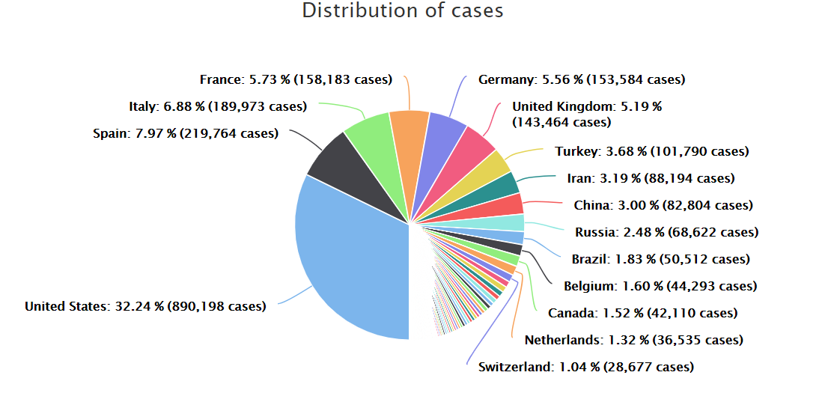
Распределение случаев Covid 19 по странам

Slide 9
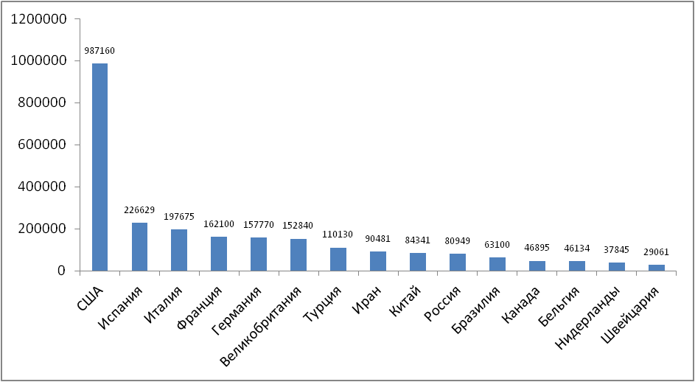
НАИБОЛЕЕ ПОРАЖЁННЫЕ СТРАНЫ (ПО ОБЩЕМУ КОЛИЧЕСТВУ ПОДТВЕРЖДЁННЫХ СЛУЧАЕВ)
Антилидерами по числу заражений остаются США, Испания, Италия, Франция , Германия и Великобритания.

Slide 10
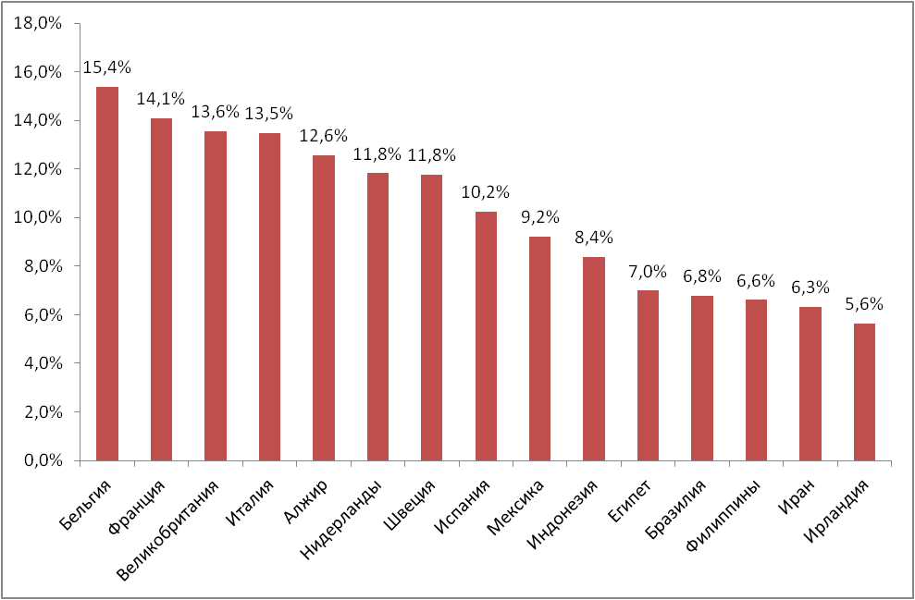
Страны с наибольшей летальностью (среди государств с более чем 3000 случаев заболевания)

Slide 11
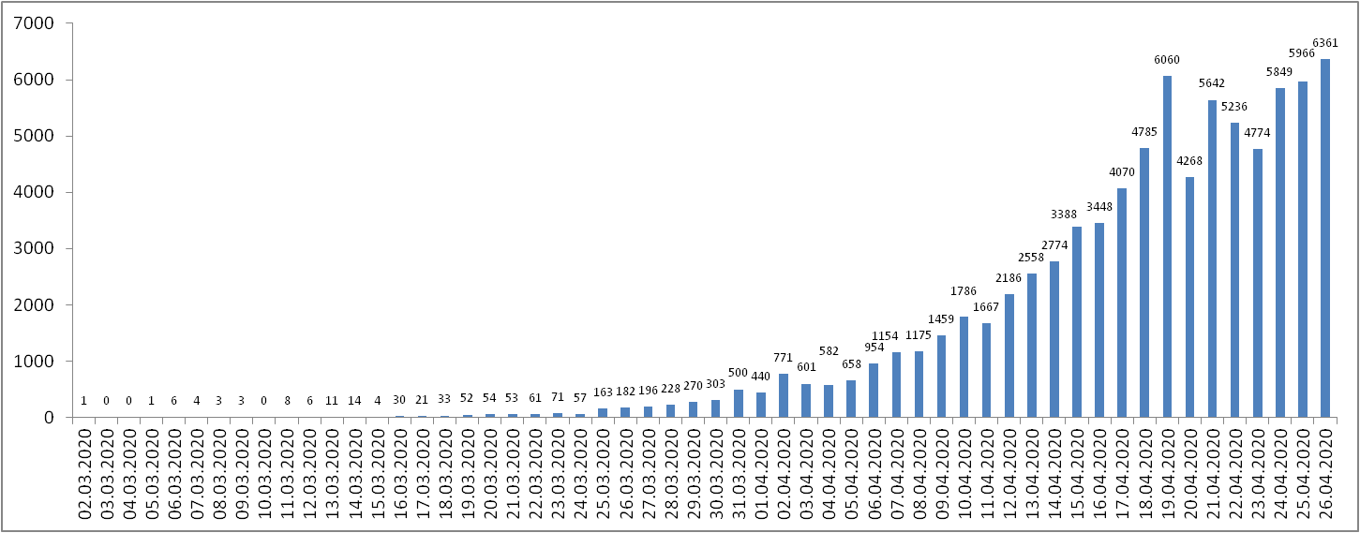
ЕЖЕДНЕВНЫЙ ПРИРОСТ СЛУЧАЕВ В РОССИЙСКОЙ ФЕДЕРАЦИИ (8-10%)
По данным на 27 апреля, в России вирус обнаружен у более чем 87 тысяч граждан. В КНР их около 84 тысяч.
Статистика по смертям в двух странах сильно различается. Если в Китае умерли 4,6 тысячи пациентов с COVID-19, то в России почти в шесть раз меньше — 794.

Slide 12
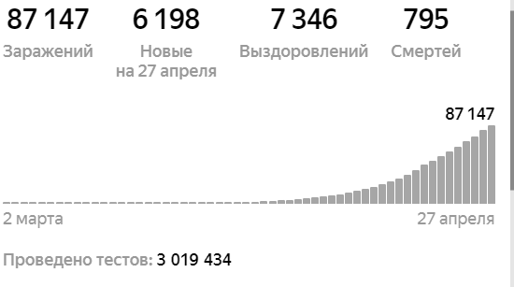
На 27.04 Ув. на 7,2%, летальность на 6.1%
На 26.04 Ув. на 7,9%, летальность на 8,9%

Slide 13
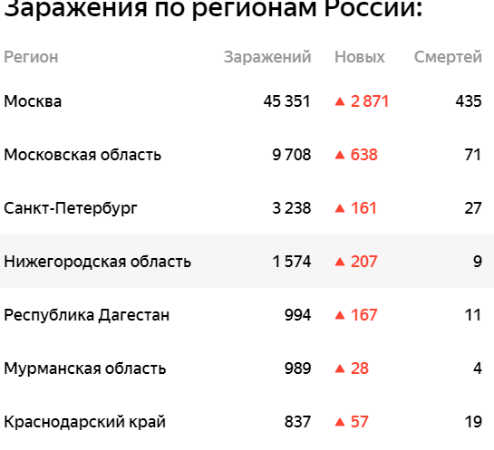
на 27.04 Москва 46,3% новых случаев в России (вчера – 46,7%), за весь период - 52,0%. Летальность - 0,95% и 54,1% от всех смертей в стране.
Умерло за 27.04 – 48 (вчера 66) (Москва -31, вчера - 38 чел)
Среди новых заболевших:
🔹41,5% — от 18 до 45 лет
🔹36,5% — от 46 до 65 лет
🔹12% — от 66 до 79 лет
🔹6% — старше 80 лет
🔹4% — дети

Slide 14
Covid 19 как ИСМП и болезнь организованных коллективов (воинские коллективы, дома престарелых, психоневрологические диспансеры, учреждения ФСИН)
По данным ВОЗ, среди зараженных коронавирусом доля медиков составляет около 20%.
В Ухане не менее 40% заболевших инфицировались в медицинских организациях. В Китае зарегистрировано более 3,7 тысяч заражений медицинского персонала.
В Италии заразились более 6200 медицинских работников. В Испании медработников с Covid-19 на данный момент насчитывается более 6500 человек, что составляет 12% от общего числа зараженных. В Нидерландах заразились более 6 тысяч медиков, около 26% из всех заболевших - медицинские работники.
Всего в Китае от этой инфекции умерло 23 медицинских работника, в Италии – 120.
В России (на 20 апреля) зафиксировано 285 очагов заболевания коронавирусом, (социальные учреждения, медицинские организации)
В этих очагах заболевания в общей сложности находятся 4 704 россиян под меднаблюдением и те, у кого подтвержден диагноз COVID-19,
Министерство труда рекомендовало закрыть на полный карантин организации социального обслуживания населения (дома престарелых, психоневрологические интернаты) во всех регионах России вместе с их сотрудниками.
По данным ведомства, в семи регионах в 16 психоневрологических интернатах выявлено 457 случаев заражения коронавирусом COVID-19
Зарегистрированы вспышки в образовательных учреждениях Министерства обороны

Slide 15
Covid19 среди военнослужащих
По данным Минобороны У 874 российских военных по результатам сплошного тестирования подтвердился коронавирус.
В госпиталях Минобороны — 314 человек, в изоляторах по месту службы — 175 человек, в лечебных учреждениях системы гражданского здравоохранения — 6 человек, изолированы на дому — 379 человек"
Кроме того, коронавирус также подтвердился у 779 курсантов и слушателей военных вузов Минобороны и 192 человек из довузовских учебных заведений, среди которых преподаватели и воспитанники.
Информационный бюллетень Министерства обороны Российской Федерации по недопущению распространения новой коронавирусной инфекции (по состоянию на 26 апреля 2020 г.)

Slide 16
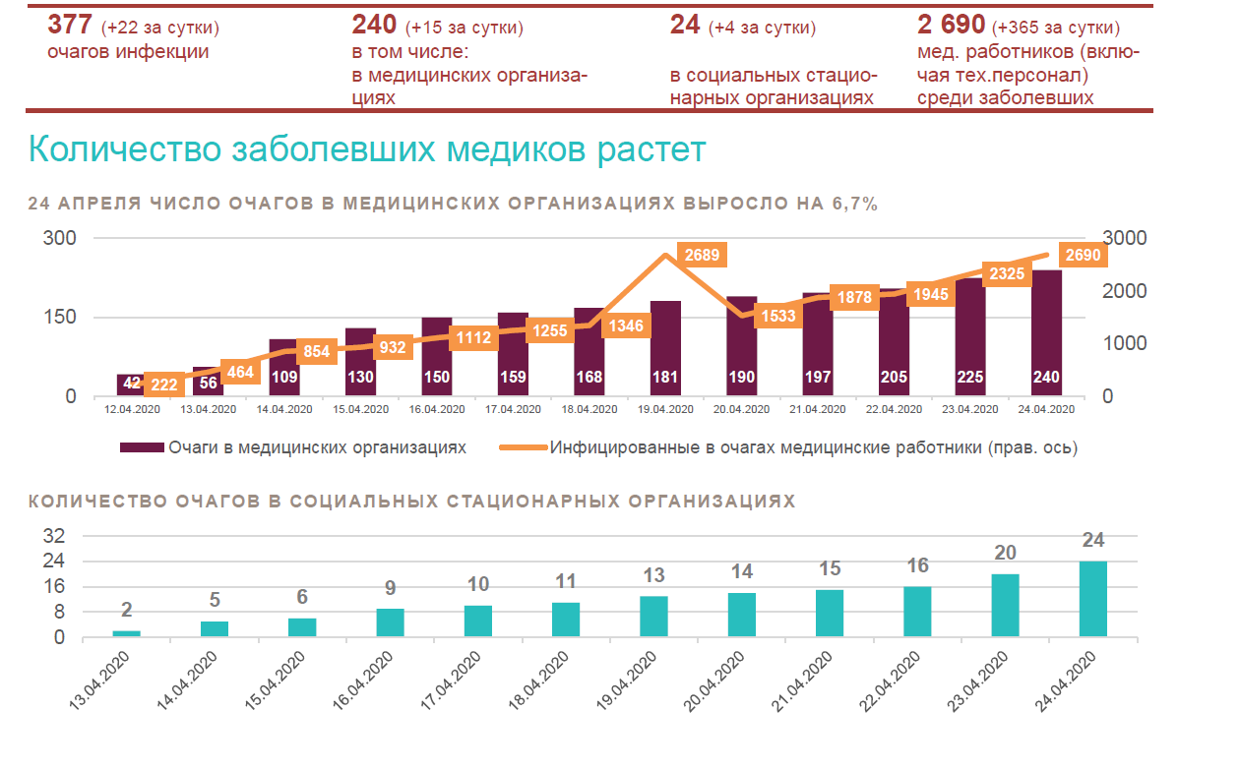
Количество заболевших медиков росте

Slide 17
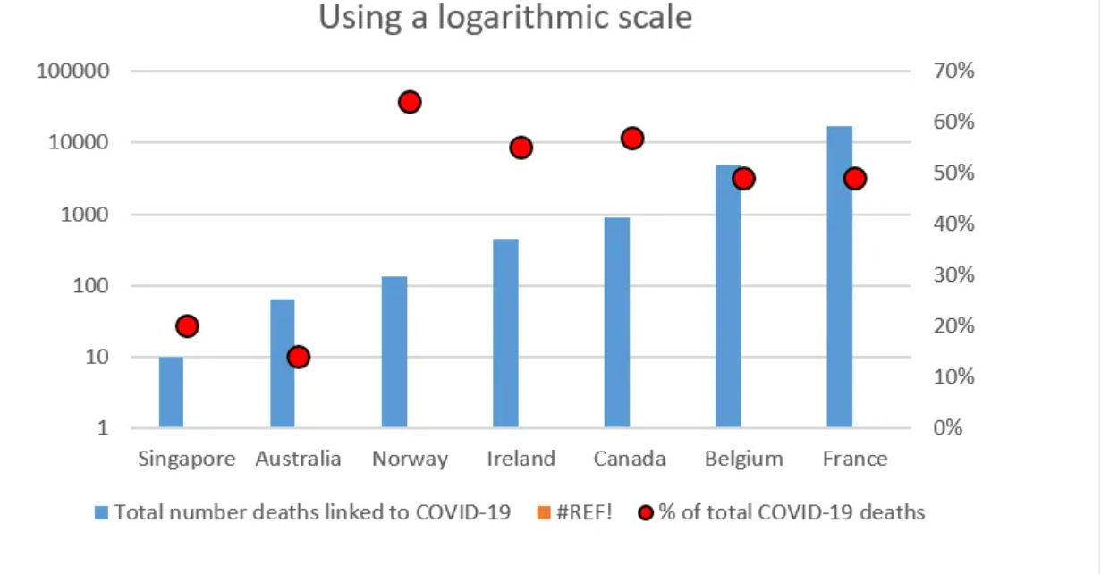
Летальность, связанная со вспышками COVID-19 в домах престарелых: первые международные данные

Slide 18
Основные причины
Объективные причины
Неудовлетворительное материально-техническое состояние части медицинских организаций, не позволяющее осуществить в полной мере противоэпидемические мероприятия. Отсутствие в медицинских организациях боксов для изоляции инфекционных больных, санитарных пропускников для персонала
Проблемы с камерной дезинфекцией. Сеть дезинфекционных станций претерпела сокращение (камерная дезинфекция, обработка транспорта и др.)
Недостаточное обеспечение СИЗ (респираторы, защитные очки, лицевые щитки)
Из-за дефицита респираторов класса FFP2 или FFP3 используются медицинские маски, что недостаточно для защиты органов дыхания
Нехватка госпитальных эпидемиологов (за рубежом специалистов по инфекционному контролю в медицинских организациях)
врач-эпидемиолог медицинской организации ответственный за организацию зеленых и красных зон, обеспечению эпидемиологической безопасности в нестандартных условиях.
Недостаточное тестирование врачей: необходимо превентивно выявлять заражения и не допускать внутрибольничную передачу инфекции. Недостаточная организация изоляции врачей
Недостаточная степень переподготовки врачей, привлеченных к лечению пациентов с новой коронавирусной
инфекцией
Субьективные – связанные деятельностью мед. работников.
Отсутствие навыка сортировки больных, Отсутствие устойчивого навыка работы в СИЗ и снятия СИЗ. Инфицирование происходит в том числе при снятии костюма биологической защиты
Отсутствие настороженности. Недооценка опасности ситуации.

Slide 19
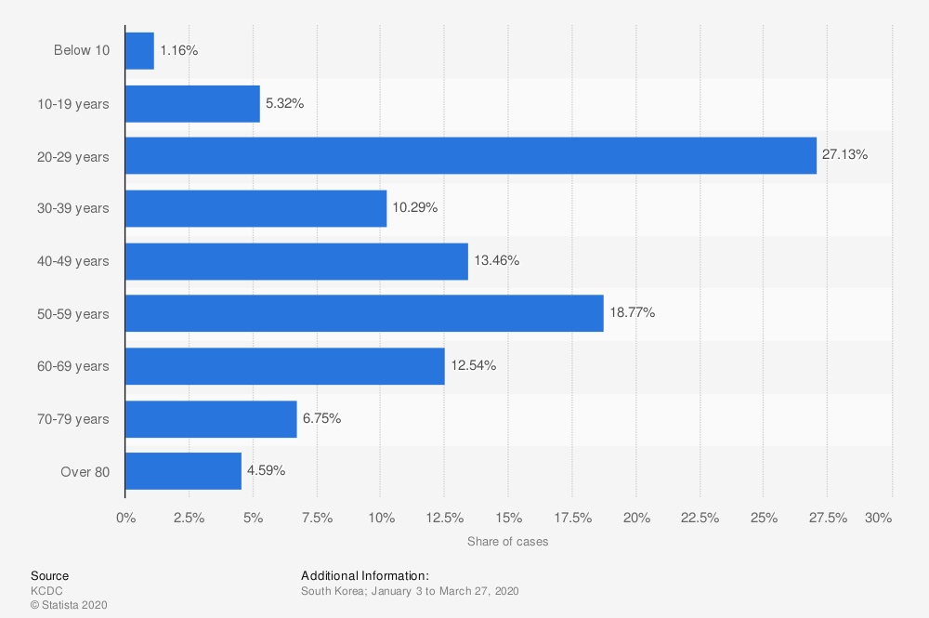
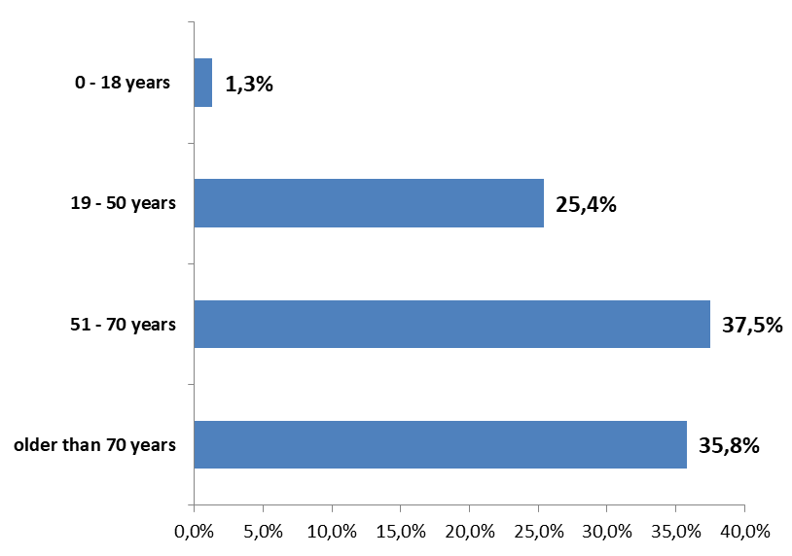
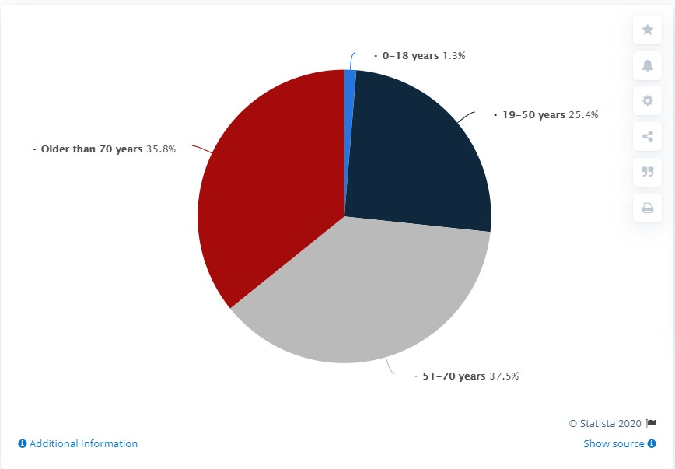
ВОЗРАСТНАЯ ХАРАКТЕРИСТИКА ЗАБОЛЕВШИХ
Более 80% новых заболевших моложе 65 лет: 40,5% - от 18 до 45 лет; 37,5% - от 46 до 65 лет; 11,5% - от 66 до 79 лет; 7,5% - старше 80 лет; 3% - дети.
6,48%
50,88%
31,31%
11,34%
Распределение случаев коронавирусной инфекции в Южной Корее по возрастным группам на 28 марта 2020 г.
Распределение случаев коронавирусной инфекции в
Италии по возрастным группам на 28 марта 2020 г.
https://www.statista.com/statistics/
19

Slide 20
ГРУППЫ РИСКА ПРИ COVID-19
Пожилые люди (летальность среди тех кому больше 80 лет составляет 16-17%)
люди с хроническими сердечно-сосудистыми заболеваниями (ишемическая болезнь сердца, аритмия и др.) - летальность повышается до 13,2%;
неконтролируемый диабет (с повышенным уровнем глюкозы в крови) - летальность 9,2%;
неконтролируемая гипертония (люди с повышенным давлением) - летальность 8,4%;
люди с хроническими респираторными заболеваниями (хронический бронхит, хроническая обструктивная болезнь легких и др.) - летальность 8%;
люди с онкологическими заболеваниями (сопровождаются ослаблением иммунитета) - летальность 7,6%.
Около 20% случаев коронавируса требуют госпитализации,
5% — помещения в отделение интенсивной терапии (реанимацию),
и около 1% — оказания крайне интенсивной помощи с применением таких средств, как ИВЛ (искусственная вентиляция легких) или ЭКМО (искусственные сердце и легкие).

Slide 21
К высоким группам риска следует относить пациентов с провоспалительным и/или протромботическим статусом (Бицадзе В.О., Хизроева Д.Х., Макацария А.Д. соавт.2020)
ГРУППЫ РИСКА ПРИ COVID-19
аутоиммунные и ревматические заболевания, которые нередко сопровождаются как нарушениями иммунокомпетентности, так и провоспалительным статусом и, нередко, активацией системы гемостаза;
сахарный диабет, метаболический синдромом, ожирение. Жировая ткань – источник провоспалительных цитокинов, ингибитора активатора плазминогена типа 1 (PAI-1) (способствует подавлению фибринолиза, что в условиях ССВО повышает риск микрофибринирования сосудов микроциркуляции);
генетическая тромбофилия и/или антифосфолипидный синдром.
онкологические заболевания –группа риска развития венозного тромбоэмболизма, в особенности, получающие гормональную и/или химиотерапию;
гормональная заместительная (менопаузальная) терапия;
прием гормональных контрацептивов;
пожилой возраст - даже в отсутствие тяжелой коморбидности в пожилом возрасте нарастает интенсивность воспаления (так называемое воспаление низкой интенсивности или low-grade inflammation). Снижение опсонофагоцитарного индекса

Slide 22
ГЕНДЕРНАЯ ХАРАКТЕРИСТИКА Covid19
Одно из самых поразительных различий состоит в уровне смертности. Например, в США от коронавируса гибнет вдвое больше мужчин, чем женщин.
В Западной Европе 69% всех умерших от коронавируса — мужчины. То же самое наблюдается и в Китае, и по всему миру.
Ученые из Университетского колледжа Лондона ведут гендерную статистику заболеваемости в странах мира, пытаясь понять, почему такая разница. Причина пока неясна.
Согласно одной из теорий, реакция женской иммунной системы на вирус сильнее, рассказывает профессор иммунологии Оксфордского университета Филип Гулдер.
«Иммунная реакция на вакцины и инфекции вообще более агрессивна и более эффективна у женщин по сравнению с мужчинами», — говорит он.
Отчасти это потому, что у женщин — две X-хромосомы, а у мужчин одна, что может быть важным при столкновении с коронавирусом.
В частности, белок, по которому коронавирусы распознаются, закодирован в X-хромосоме. В результате этот белок выражается в виде двойной дозы во многих иммунных клетках у женщин — в отличие от мужчин. И иммунная реакция женского организма на коронавирус, соответственно, усиливается.
Вредные привычки (курение, алкоголь)
Наличие коморбидной патологии

Slide 23
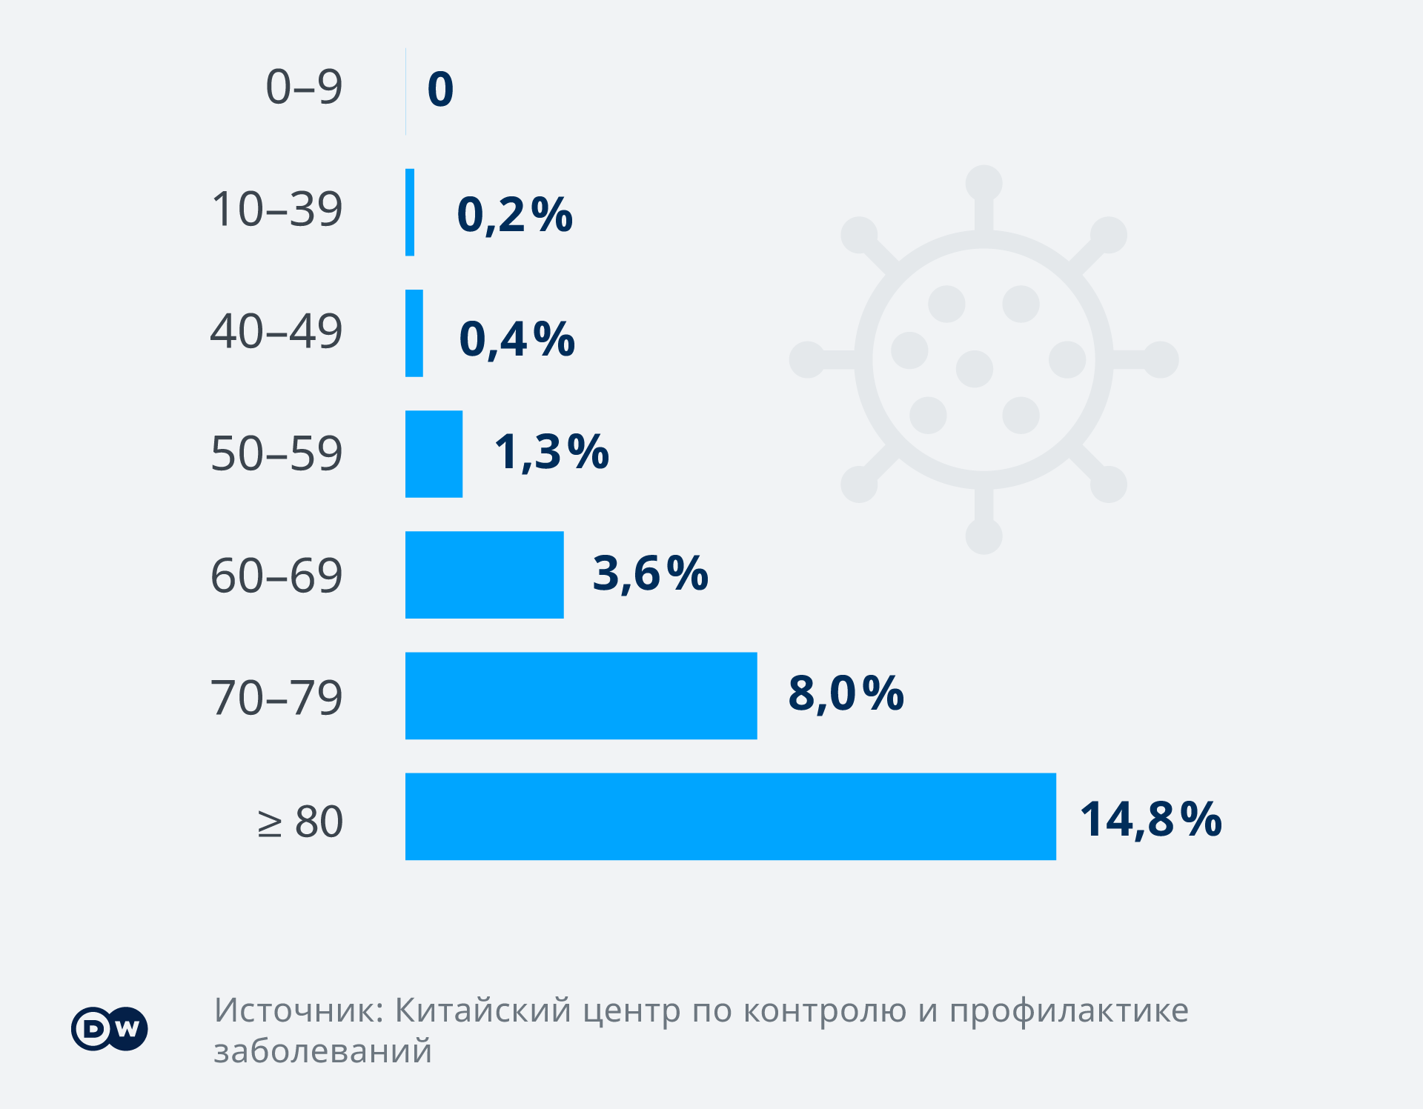
ЛЕТАЛЬНОСТЬ ПРИ НОВОЙ КОРОНАВИРУСНОЙ ИНФЕКЦИИ в разных возрастных группах населения
По данным Всемирной организации здравоохранения (ВОЗ), на показатель летальности влияют факторы:
Фактор № 1: Количество сделанных тестов
Фактор № 2: Средний возраст населения
Фактор № 3: Раннее начало эпидемии, ее эксплозивный характер
Фактор № 4: Система здравоохранения и уровень медицинской помощи (обеспеченность койками и аппаратами для ИВЛ, ЭКМО)
Летальность
варьирует от
0,1 до 17%.
99

Slide 24
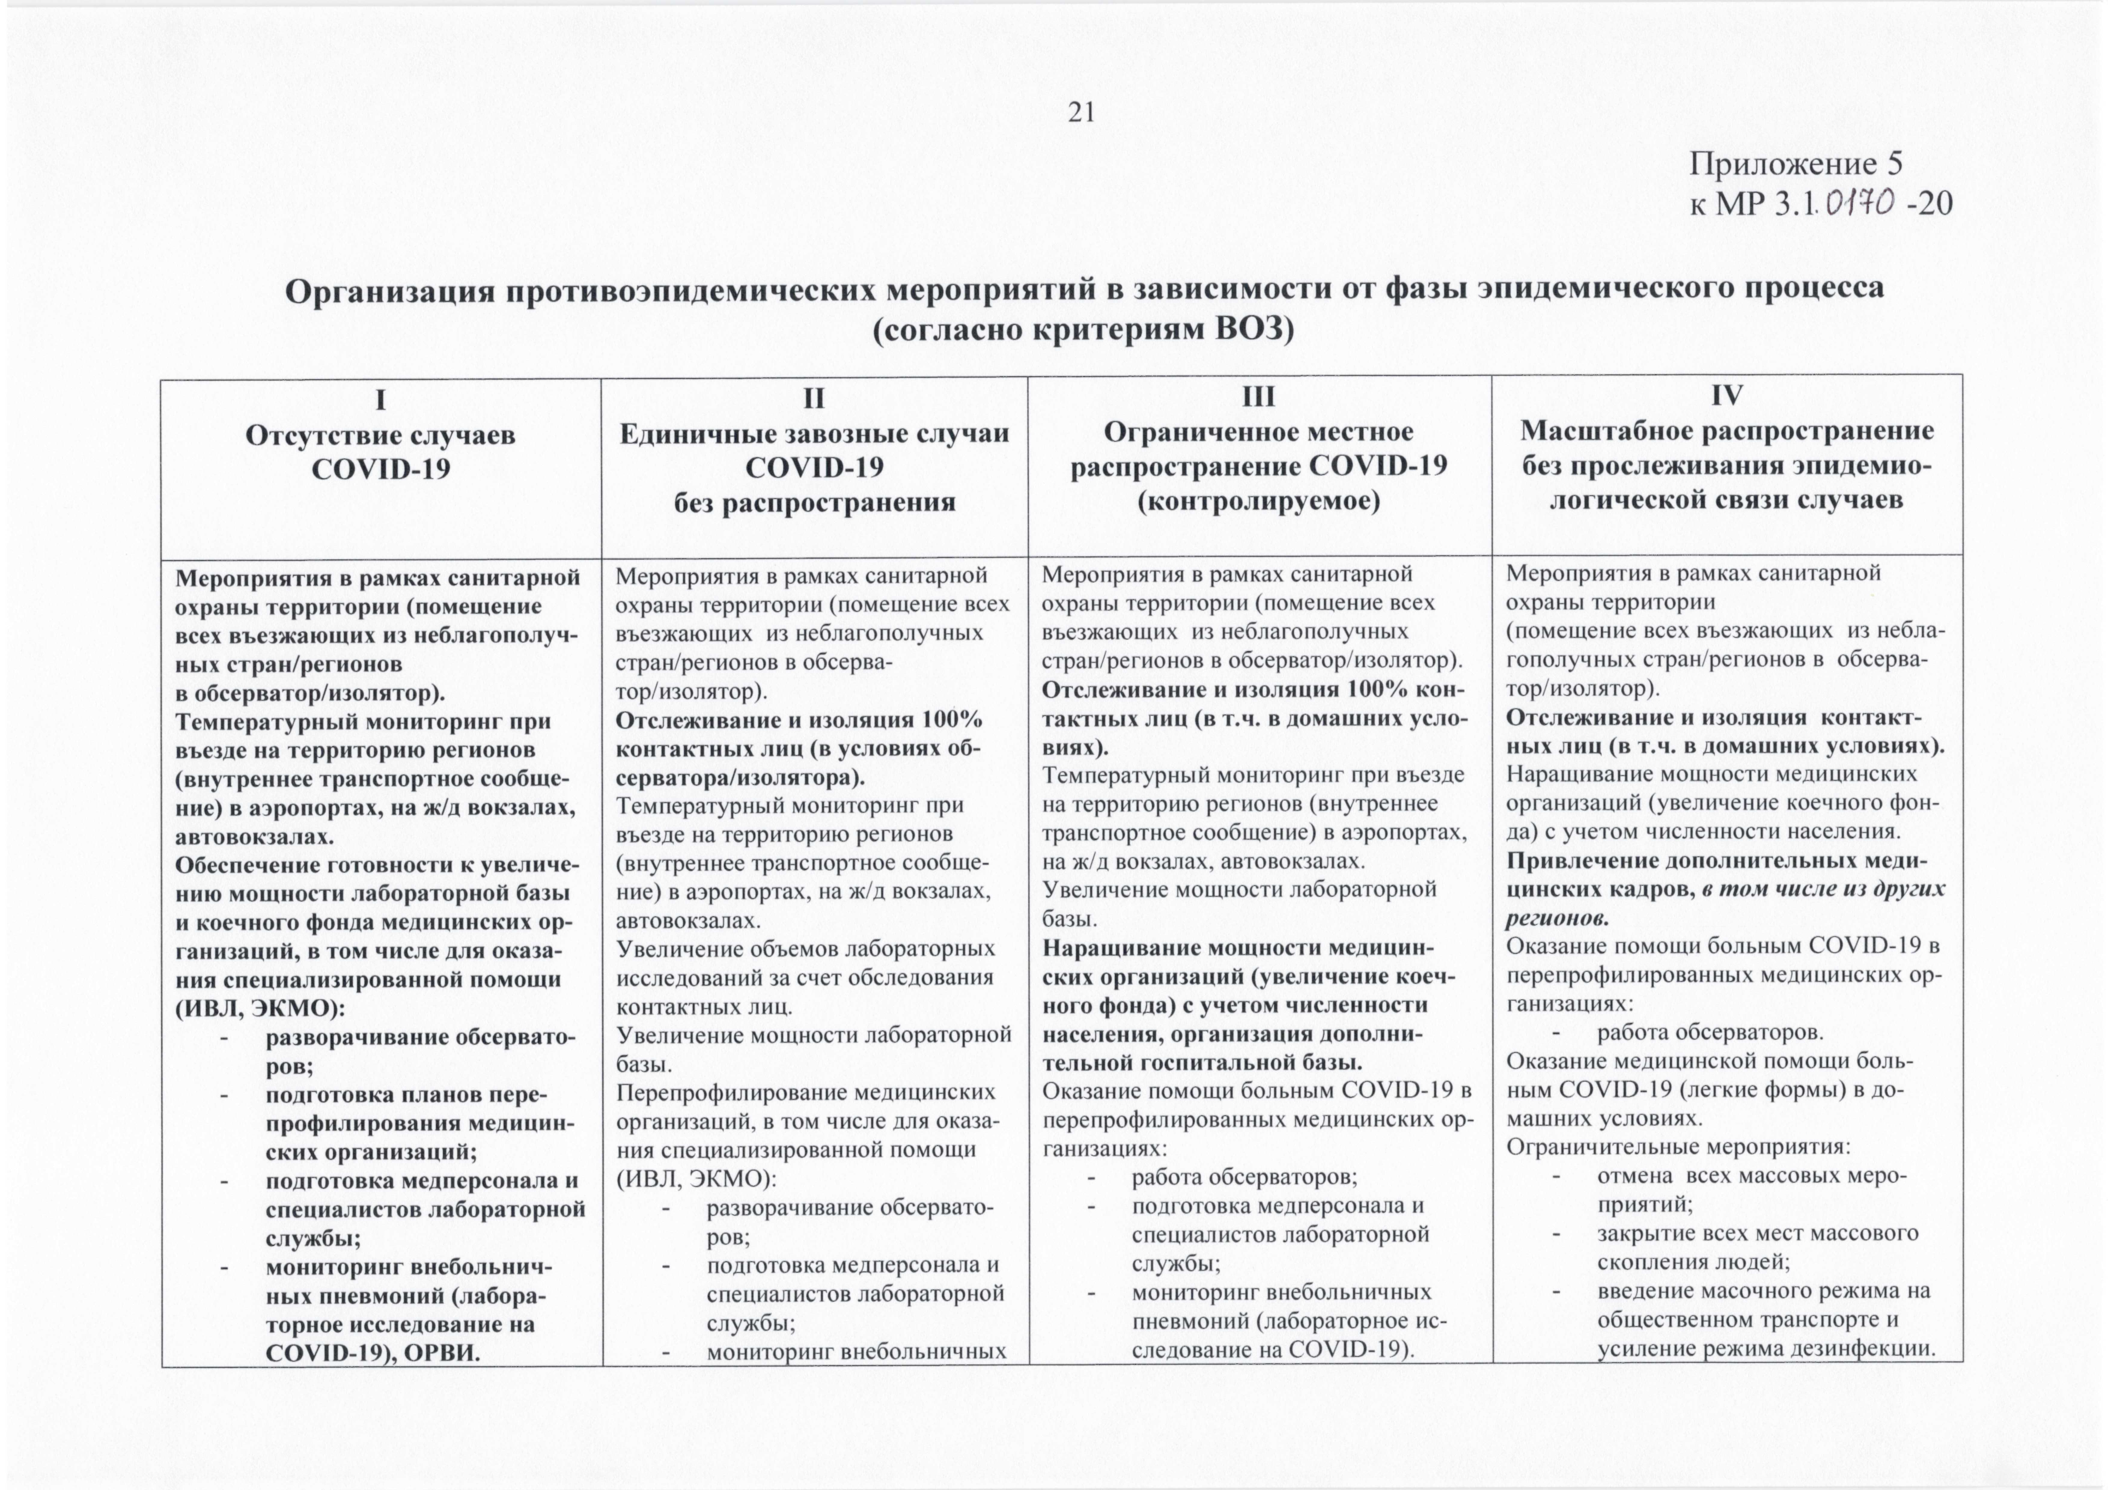
ОРГАНИЗАЦИЯ ПРОТИВОЭПИДЕМИЧЕСКИХ МЕРОПРИЯТИЙ

Slide 25
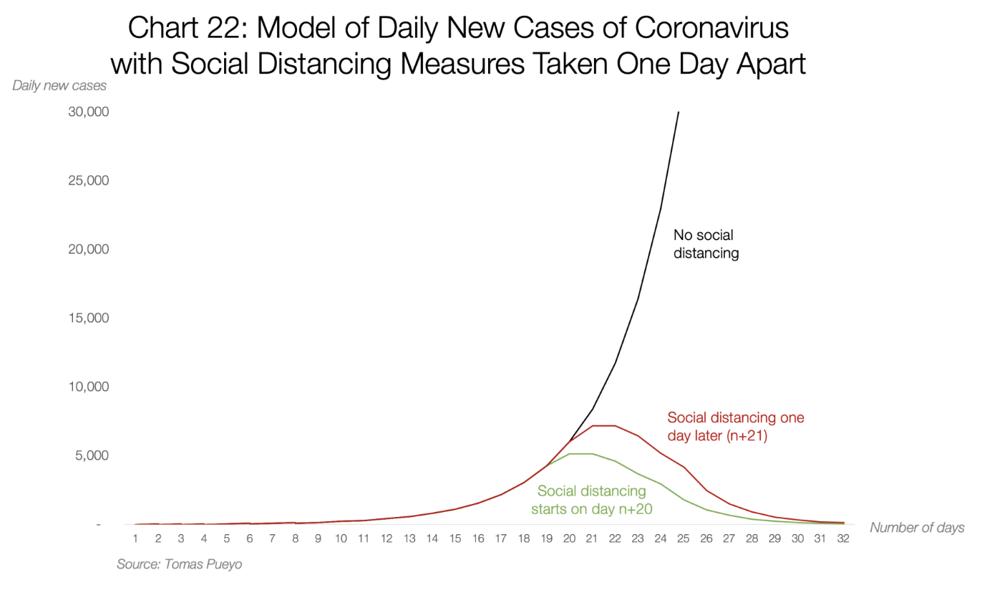
ТЕОРЕТИЧЕСКАЯ МОДЕЛЬ ЗАБОЛЕВАЕМОСТИ COVID-19
Эта теоретическая модель показывает разные варианты вмешательства: одно не принимает мер по социальной изоляции, другое принимает их в день N вспышки вируса, третье — в день N+1. Все числа здесь полностью вымышлены (они выбраны так, чтобы приблизительно напоминать произошее в Хубэе, с ≈6000 новых заболеваний ежедневно в худшем случае).
Это просто иллюстрация того, насколько важным может быть всего один день, когда что-то растет в геометрической прогрессии.
Вы можете видеть, что однодневная задержка достигает пика позже и выше, но затем ежедневные случаи сходятся к нулю.
США, Великобритания, Италия, Испания
Япония, Южная Корея, Сингапур, Тайвань

Slide 26
«ИНФОДЕМИЯ», УКЛОНЕНИЕ ОТ ИЗОЛЯЦИОННО-ОГРАНИЧИТЕЛЬНЫХ МЕР
Речь идет о слухах и ложной информации, которые, как вирус, распространяются параллельно настоящей эпидемии. Инфодемия может стать серьезным препятствием в борьбе с вирусом, вызывает панические настроения у населения и представляет социальную опасность
Вброс заведомо ложной информации
Рассылка непроверенных данных (свойства возбудителя, мутация, сохранение во внешней среде, активность путей передачи)
ВОЗ предоставляет информацию и рекомендации в области общественного здравоохранения о Covid 19 на своем сайте, сайты СДС США и Европы включая MythBusters, доступно в социальных сетях каналы (включая Weibo, Twitter, Facebook, Instagram, LinkedIn, Pinterest) и веб-сайт.
https://www.arcgis.com/apps/opsdashboard/index.html#/bda7594740fd40299423467b48e9ecf6 Johns Hopkins University Applied Physics Lab (JHU APL).
В России – отдельные горячие линии В Минздраве, Роспотребнадзоре, Правительстве Москвы. Пресс конференции гл. специалистов
На сайтах Правительства России, Минздрава, Роспотребнадзора, Департамента здравоохранения Москвы выложена достоверная информация о Covid 19
Уклонение от изоляционно-ограничительных мер, социальной изоляции лицами предположительно инфицированных коронавирусом

Slide 27
В Китае установили 21 вид преступлений, связанных с COVID-19, за которые грозит наказание вплоть до смертной казни
ОТВЕТСТВЕННОСТЬ ЗА НАРУШЕНИЯ, СВЯЗАННЫЕ С КОРОНАВИРУСНОЙ ИНФЕКЦИЕЙ, В КНР
Высшая мера грозит зараженным, носителям патогена, которые отказываются от лечения и карантина или самовольно нарушают карантинный режим, посещают общественные места и транспорт.
К той же категории относятся лица с подозрением на коронавирус, чей отказ от лечения, карантина привел к распространению заболевания. Смертная казнь также предусмотрена за преднамеренный вред медицинским работникам, например, плевок во врача или повреждение защитной одежды.
Преднамеренная передача патогенов инфекционных заболеваний, приведшая к тяжким последствиям вплоть до гибели человека или серьезного ущерба государственной и частной собственности, карается пожизненным заключением или смертной казнью. Заражение без тяжких последствий грозит сроком от 3 до 10 лет лишения свободы.
Чиновникам смертная казнь грозит за попытку использовать вспышку заболевания ради личного обогащения, а ответственным сотрудниками предприятий - за производство и продажу поддельных или некачественных лекарств.
Сокрытие симптомов коронавируса, а также фактов поездки в Ухань и провинцию Хубэй может расцениваться как предумышленная угроза общественной безопасности и повлечь наказание от трех лет лишения свободы до смертной казни.
Подробнее: https://www.newsru.com/world/15feb2020/death_china.html

Slide 28
ПРОГНОЗ
Вряд ли возможно победить коронавирус в течение ближайших месяцев. Учитывая, что у 90 процентов населения нет к нему иммунитета, можно предположить, что распространение Sars-CoV-2 продолжится и после лета
исследователи из Национальной академии наук США считают, что нет оснований надеяться, что как в случае с обычными гриппом и ОРВИ, COVID-19 начнет исчезать при жаркой погоде.
Проведенное ими исследование в 224 эндемичных городах показало, что распространение коронавируса не зависит от колебаний дневной температуры или влажности. Это подтверждает и вспышка заболеваний в странах с жарким климатом, таких как Австралия и Иран.
Кроме того, Sars-CoV-2 имеет схожесть с вирусом ближневосточного респираторного синдрома MERS, а он распространялся на Аравийском полуострове даже при температуре плюс 45 градусов по Цельсию.
Искоренить как Sars Cov очевидно не удастся и Sars Cov 2 войдет в нашу жизнь как это сделал «свиной» грипп H1N1 2009г и будет одним из этиологических агентов ОРВИ
Предполагается при этом, что он утратит свою вирулнтность в процессе циркуляции среди людей

Slide 29
ЭПИДЕМИЯ COVID-19 («CORONAVIRUS DISEASE 2019»)
ЭПИДЕМИЯ COVID-19 уже сегодня вошла в историю как чрезвычайная ситуация международного значения.
Нам еще предстоит изучение особенностей этой эпидемии, извлечь уроки, проанализировать недостатки глобального мониторинга за угрозами возникновения чрезвычайных ситуаций и обеспечения биологической безопасности населения.
Ясно одно: новые вирусы будут появляться, это неотъемлемая часть нашего мира. Человечество должно научиться противостоять этим угрозам.
В октябре 2019 г. Университет Джона Хопкинса и журнал «The Economist» опубликовали рейтинг безопасности стран с точки зрения их устойчивости к воздействию эпидемий и рекомендации по их исправлению. В рейтинге приняли участие 195 стран.
Главный вывод этого исследования – национальные службы безопасности, отвечающие за защиту от эпидемий, критически ослаблены. Ни одна страна не готова отразить атаку эпидемии. И этот научный прогноз, к сожалению, сбылся, когда мир столкнулся с пандемией COVID-19.
Многие уроки нам еще предстоит сделать – но главные из них – наличие систем безопасности и их готовность к борьбе с эпидемиями, достаточные ресурсы системы здравоохранения, централизация управления.
Здравоохранение – это основа безопасности любой страны, и относиться к этой отрасли надо как к военной – с должным уважением и финансированием.
https://www.bbc.com/russian/features-52065065

Slide 30
Благодарю за внимание

